Slide 1

С надеждой – в будущее!
«С надеждой – в будущее!»
Государственное бюджетное учреждение социального обслуживания населения Ростовской области «Социально-реабилитационный центр для несовершеннолетних Егорлыкского района»

Slide 2
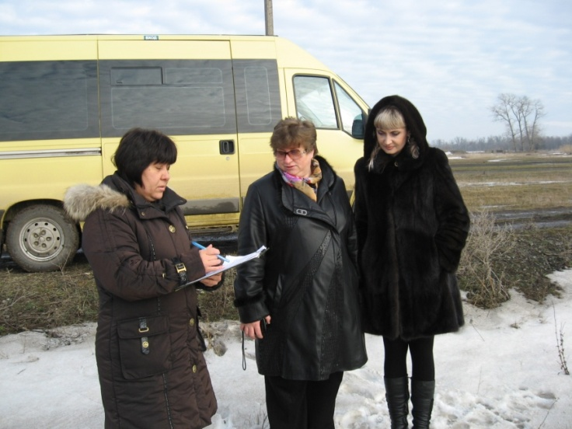
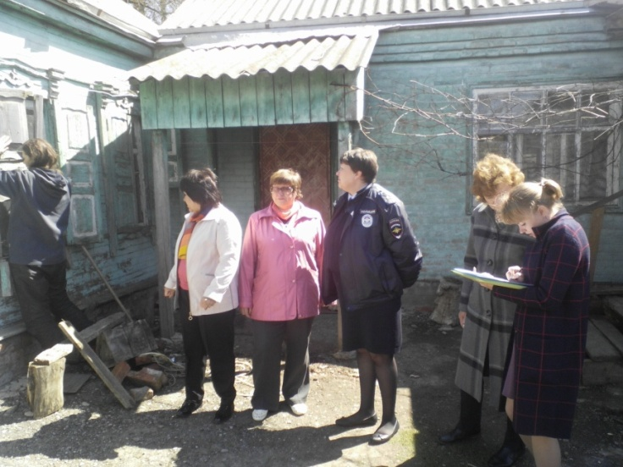
С надеждой – в будущее!
Суть проекта в создании мобильной семейной службы «С надеждой – в будущее!»
Будет обеспечен 100% охват несовершеннолетнних, находящихся в трудной жизненной ситуации, оказан комплекс социальных услуг по месту жительства.
Мобильная семейная служба реализуется через организацию экстренных и плановых выездов в отдаленные сельские поселения Егорлыкского района, с целью оказания социально-медицинских, социально-педагогических, социально-психологических, социально-медицинских, социально-правовые и социально-трудовых услуг семьям, воспитывающих детей, находящихся в трудной жизненной ситуации.

Slide 3
С надеждой – в будущее!
Участники Проекта:
-Семьи и дети, находящиеся в трудной жизненной ситуации
-Добровольцы и специалисты, обеспечивающие реализацию мероприятий проекта
20 семей и 34 несовершеннолетних группы риска получат психологическую, педагогическую, правовую, трудовую, здоровьесберегающую комплексную помощь в преодолении трудной жизненной ситуации.
Проект реализуется на территории Егорлыкского района Ростовской области

Slide 4
С надеждой – в будущее!
Создана мобильная семейная служба из специалистов ГБУСОН РО «СРЦ Егорлыкского района"
и специалистов органов и организаций, входящих в систему профилактики безнадзорности и правонарушений несовершеннолетних.
Проект осуществлялся в 3 этапа:
Подготовительно-информационный: март 2016 года.
Публикации в СМИ о начале и ходе реализации Проекта;
Выпущены и распространены 40 экземпляров буклетов и информационных листовок;
Заключены договора с соисполнителями Проекта;
Обучен 21 специалист, 15 волонтеров для работы с несовершеннолетними и семьями;
утвержден план мобильной семейной службы.

Slide 5
С надеждой – в будущее!
Основной: 2017 - 2018 года.
-сформирована целевая группа из семей с детьми, находящихся в трудной жизненной ситуации по согласованию с УСЗН Егорлыкского района, КДН и ЗП Администрации Егорлыкского района;
создана мобильная семейная служба ;
реализован план мероприятий семейного клуба «От мала до велика»;
реализован план клуба общения для несовершеннолетних «Подросток и закон»;
проведена Акция «Я гражданин своей страны»;
реализована программа по профилактике ПАВ «Линия жизни»;
проведен семейный праздник «День семьи, любви и верности»;
проведена ярмарка профессий «Сделай свой выбор»;
проведены семейные мастер-классы «Семейный оберег», «Семейные традиции».

Slide 6
С надеждой – в будущее!
Итоговый (аналитический) : декабрь 2018 г.
анализ эффективности этапов реализации Проекта;
сбор практических материалов;
отчет о проделанной работе;
освещение материалов результатов Проекта в СМИ.

Slide 7
С надеждой – в будущее!
Достигнутые результаты.
Количественные:
Приняли участие в мероприятиях Проекта :
-34 несовершеннолетних и 20 семей целевой группы,
-64 взрослых : родители , специалисты ,непосредственно связанные с несовершеннолетними, находящимися в трудной жизненной ситуации.
Специалисты посетили 36 отдаленных хуторов.
Добровольцами и соисполнителями оказана благотворительная помощь в реализации мероприятий Проекта на сумму 50 тыс. руб.
Качественные:
-100% реализация плана мероприятий Проекта;
-100% охват несовершеннолетних и семей целевой группы , которым оказан комплекс социальных услуг;
- улучшилось взаимодействие органов и организаций системы профилактики безнадзорности и правонарушений несовершеннолетних в Егорлыкском районе.

Slide 8
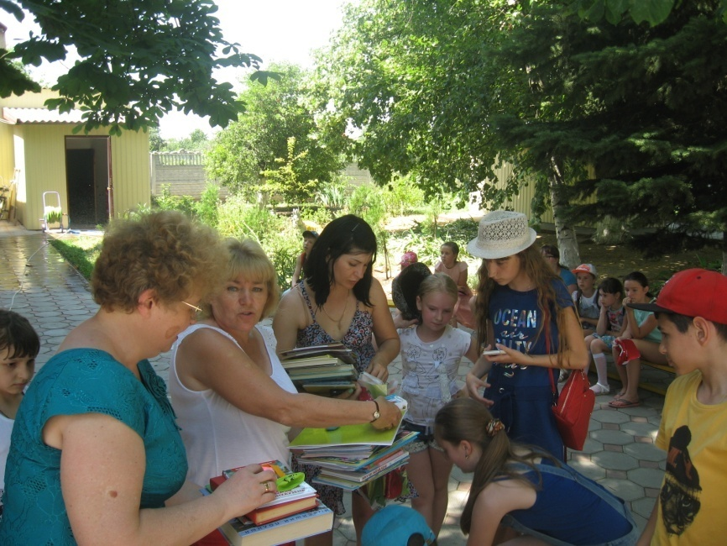
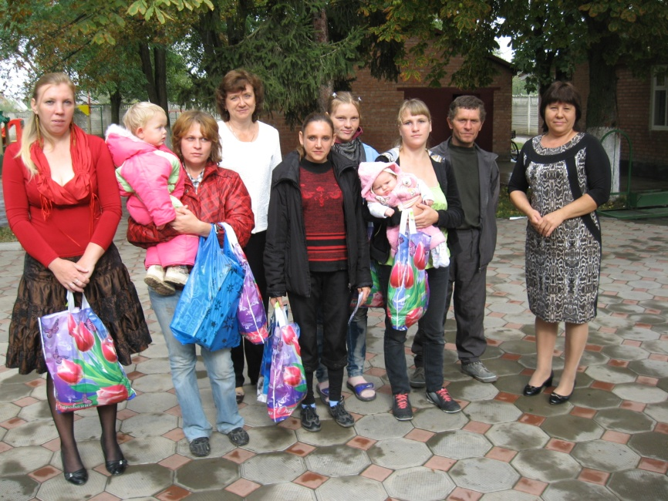
С надеждой – в будущее!
Финансовые ресурсы ,
привлеченные на реализацию Проекта:
- собственные средства заявителя – 70 тыс. руб.;
- привлеченные средства – 50 тыс. руб.

Slide 9
С надеждой – в будущее!
Партнеры Проекта «С надеждой – в будущее!»
Администрация Егорлыкского района;
УСЗН Егорлыкского района ;
ПДН ОМВД России по Егорлыкскому району;
отдел образования Администрации Егорлыкского района;
ГКУ РО ЦЗН Егорлыкского района;
отдел культуры Администрации Егорлыкского района;
общественно-политическая газета «Заря» Егорлыкского района;
Администрации 9 сельских поселений Егорлыкского района

Slide 10
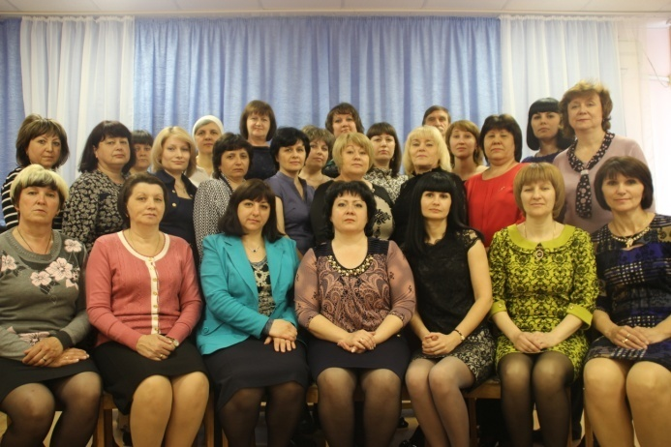
С надеждой – в будущее!
Команда Проекта
Руководитель Проекта:
- заместитель директора Аносова Нина Ивановна
Рабочая группа:
- Гавриленко Ольга Владимировна - руководитель рабочей группы(координация работы по реализации мероприятий плана Проекта);
- заведующие отделениями, специалисты по социальной работе ,
педагог-психолог ,социальные педагоги,юрисконсульт , музыкальный руководитель - выполнение задач проекта, анализ результатов работы, оформление документации.

Slide 11
С надеждой – в будущее!
Наши дальнейшие планы.
Разработка и реализация социального Проекта «Сохраним семейный очаг», направленного на профилактику семейного неблагополучия и социального сиротства детей, включая профилактику жестокого обращения с детьми, восстановление благоприятной для воспитания ребенка семейной среды, семейное устройство детей-сирот и детей, оставшихся без попечения родителей.
Проведение Акции «Добровольцы – детям»

Slide 12
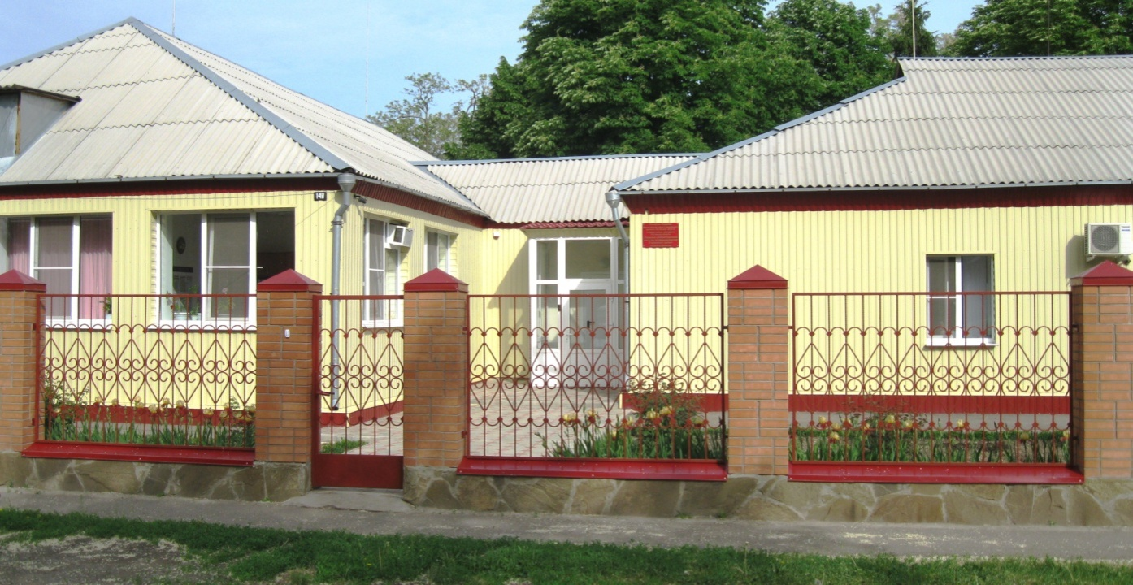
С надеждой – в будущее!
Контакты организации .
государственное бюджетное учреждение социального обслуживания населения Ростовской области «Социально-реабилитационный центр для несовершеннолетних Егорлыкского района»
347660, Ростовская область, Егорлыкский район, ст. Егорлыкская, пер. Первомайский, 149.
Тел./факс: 8(863 70) 21-5-05; 23-7-17.
E-mail: reabilitaciya.centr@rambler.ru

Slide 13
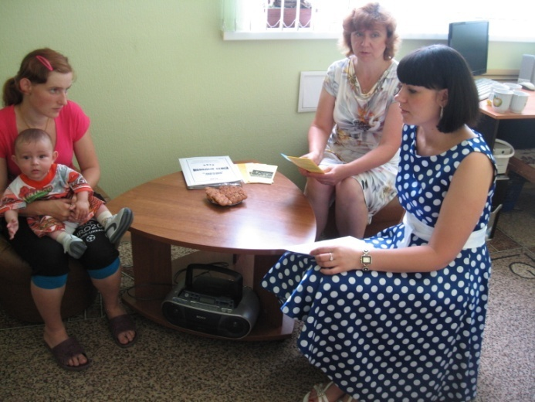
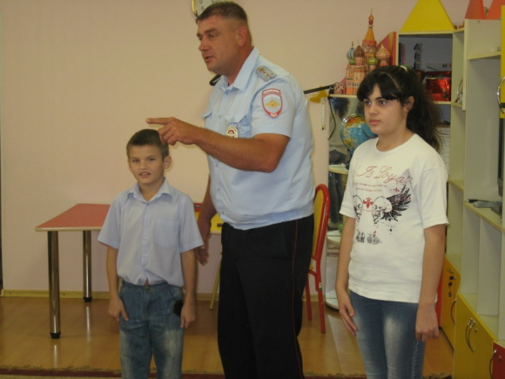
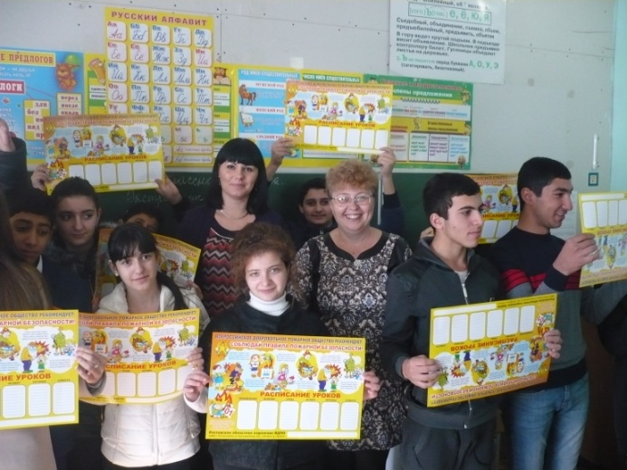
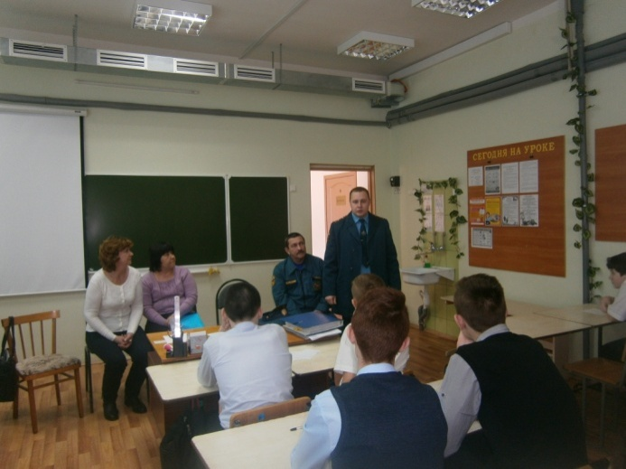
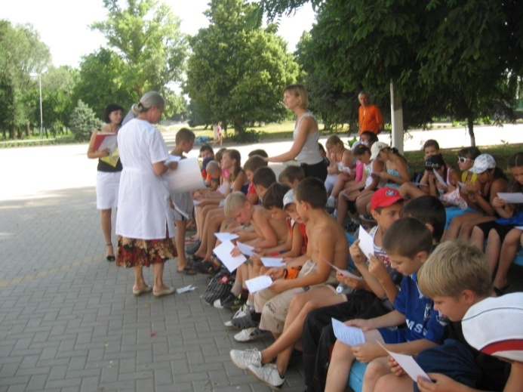
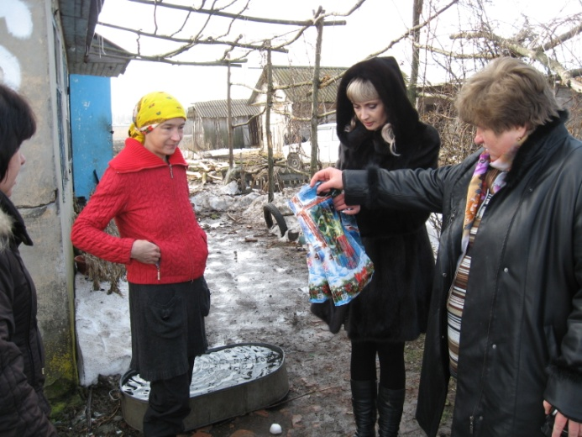
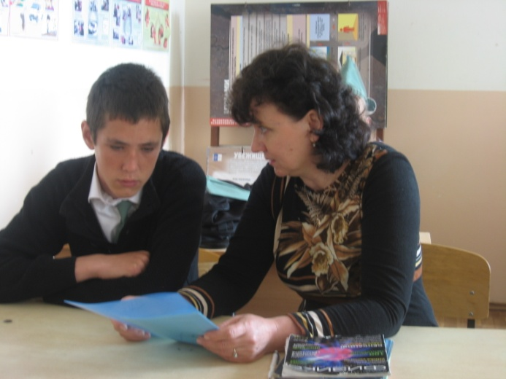
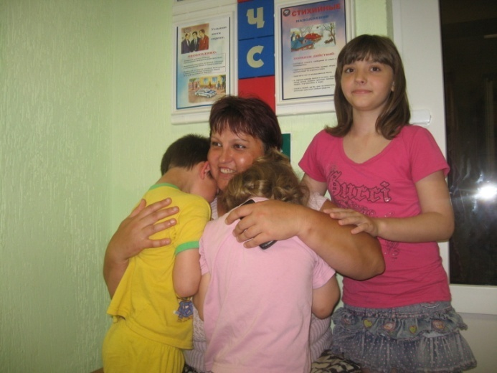
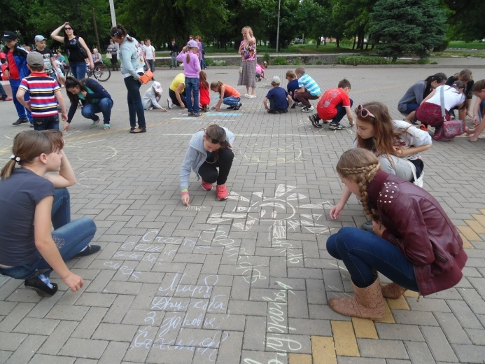
С надеждой – в будущее!

